Slide 1
Dictionary Requirement
From: OFFSHORE_BSE GROUP

Slide 2
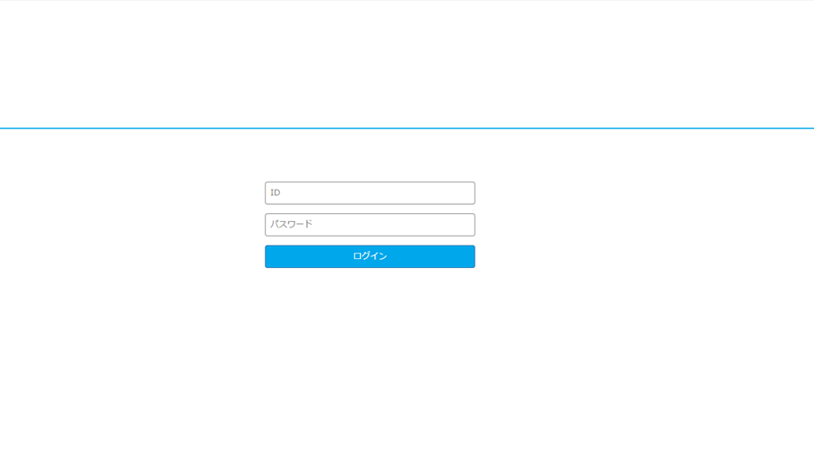
01. Login
Type of user
Admin
Normal user
SFVN Dictionary
Notes:
Chieu:
Meaning và Example
Cần có mục ふりがな nữa.
Cần check keyword và meaning phải có giá trị.
Example nên chia ra theo từng meaning.
Nên có 関連語 (để nữa search cũng hiện ra, click vào thì qua trang của từ đó), input field của 関連語 nên hiện hint, add được nhiều như tag.
Keyword cũng nên có tính năng hiện hint để biết đã add rồi hay chưa, cần giới hạn việc add cùng một keyword nhiều lần.

Slide 3


02. Admin: add data
1. Keyword is unique, Furigana and Related are optional
2. Add maximum 5 rows of (mean and sample)
3. User Admin
+ Show “I need review”,
+ default: Uncheck
4. If check “I need review”
=> Add to reviewing list
Search
Add data
Data list
Reviewing list
Keywords:
Category>
Category:
+ General
+ IT
+ HR
+ Other
Furigana:
Related:
Mean:
Sample:
I need review:
Add Data
Notes:
Chieu:
Meaning và Example
Cần có mục ふりがな nữa.
Cần check keyword và meaning phải có giá trị.
Example nên chia ra theo từng meaning.
Nên có 関連語 (để nữa search cũng hiện ra, click vào thì qua trang của từ đó), input field của 関連語 nên hiện hint, add được nhiều như tag.
Keyword cũng nên có tính năng hiện hint để biết đã add rồi hay chưa, cần giới hạn việc add cùng một keyword nhiều lần.

Slide 4
02. User: add data
Search
Add data
Data list
Reviewing list
+ Hide “I need review”
+ Data created by normal user => Add to Reviewing list
Keywords:
Category>
Furigana:
Related:
Mean:
Sample:
Add Data
Notes:
Chieu:
Meaning và Example
Cần có mục ふりがな nữa.
Cần check keyword và meaning phải có giá trị.
Example nên chia ra theo từng meaning.
Nên có 関連語 (để nữa search cũng hiện ra, click vào thì qua trang của từ đó), input field của 関連語 nên hiện hint, add được nhiều như tag.
Keyword cũng nên có tính năng hiện hint để biết đã add rồi hay chưa, cần giới hạn việc add cùng một keyword nhiều lần.

Slide 5



03. Admin: show list data
Search
Add data
Data list
Reviewing list
Please input keyword and press Search button
Category>
No.
Keywords:
Mean:
Sample:
Related:
01 Keyword Mean1 Sample1 Related
Mean2 Sample2
02 Keyword Mean1 Sample1 Related
Mean2 Sample2
Import>
Export>
1. Search => show all data that include keyword
2. Press edit: go to screen 05 (05. Admin: Edit data)
3. Press Delete: Show popup delete confirm.
Text: Delete data?
(Yes / No) button
4. Only show Edit/ Delete for Admin

Slide 6

04. Admin: reviewing list
Search
Add data
Data list
Reviewing list
Please input keyword and press Search button
Category>
No.
Keywords:
Mean:
Sample:
Related:
01 Keyword Mean1 Sample1 Related
Mean2 Sample2
02 Keyword Mean1 Sample1 Related
Mean2 Sample2
Only show for Admin
1. Search => show all data that include keyword
2. Press edit: go to screen 06 (06. Admin: Edit reviewing data)
3. Press Delete: Show popup delete confirm.
4. If press Confirm => add to Data list

Slide 7
05. Admin: Edit data
Search
Add data
Data list
Reviewing list
1. Keyword is unique, Furigana and Related are optional
2. Add maximum 5 rows of (mean and sample)
Keywords:
携帯電話
IT>
Furigana:
けいたいでんわ
Related:
ひかり電話
Mean: handphone
Sample:
携帯電話で連絡してください。
Let’s contact by hand phone
Save Data

Slide 8
06. Admin: Edit reviewing data
Search
Add data
Data list
Reviewing list
1. Keyword is unique, Furigana and Related are optional
2. Add maximum 5 rows of (mean and sample)
Keywords:
携帯電話
IT>
Furigana:
けいたいでんわ
Related:
ひかり電話
Mean: handphone
Sample:
携帯電話で連絡してください。
Let’s contact by hand phone
Save

Slide 9
07. Search and show result screen
Search
Add data
Data list
Reviewing list
1. Admin and user can use
2. Sau khi input chữ “携帯電話” và nhấn Search
<= Show như bên dưới
3. Only admin can delete comment
Please input keyword and press Search button
Category>
携帯電話（けいたいでんわ）
01.
Mean: mobile phone
Sample:
携帯電話で連絡してください。(Let’s contact by mobile phone)
02.
Mean: handphone
Sample:
この携帯電話の使い方を教えてください。(Please teach me how to use this hand phone.)
Comment 12345566778
Comment

Slide 10
08. Backup function
Support data backup function weekly

